Slide 1
সবাইকে স্বাগতম

Slide 2
পরিচিতি
সহিদুল ইসলাম
সহকারী শিক্ষক(গনিত)
বুড়িচং হাজী ফজর আলী মাধ্যমিক বিদ্যালয়
বুড়িচং, কুমিল্লা
শ্রেণিঃ দশম
বিষয়ঃ রসায়ন
অধ্যায়ঃ তৃতীয়
সময়ঃ ৫০ মিনিট
Email No: sahidulislam181188@gmail.com

Slide 3
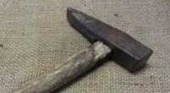
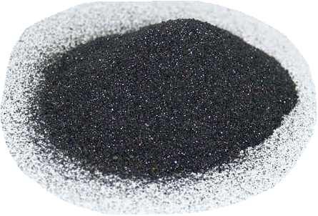
এসো ছবি গুলো লক্ষ করি
পরমাণু

Slide 4
নাইট্রোজেন ফসফরাস কার্বন
অক্সিজেন হিলিয়াম ক্যালসিয়াম
আর্গন ম্যাগনেসিয়াম সালফার
এগুলো কে কি বলা হয়
মৌল

Slide 5
পাঠ শিরোনাম
মৌল, অণু ও পরমাণু

Slide 6
শিখনফল
এই পাঠ শেষে শিক্ষার্থীরা---
১। মৌলের ইংরেজী নাম থেকে তার প্রতীক চিহ্নিত করতে পারবে;
২। মৌলিক ও স্থায়ী কণিকাগুলোর বৈশিষ্ট্য বর্ণনা করতে পারবে;
৩। পরমাণুর ইলেকট্রন, প্রোটন ও নিউট্রন হিসাব করতে পারবে;

Slide 7
মৌলের প্রতীক যেভাবে লেখা হয়
সাধারনত মৌলের ইংরেজী নামের প্রথম অক্ষর মৌলের প্রতীক হিসাবে ব্যবহার করা হয় যেমন: Nitrogen= N
একাধিক মৌলের প্রথম বর্ণ একই হলে ইংরেজী নামের প্রথম বর্ণCapital Letter এর সাথে ২য় বা ৩য় অথবা অন্য কোন বর্ণ Small Letter এ লিখে মৌলের প্রতীক হিসাবে ব্যবহার করা হয়। Calcium=Ca
কোন কোন মৌলের পরমাণুর প্রতীক মৌলের ল্যাটিন নাম থেকে লেখা হয়। পটাসিয়াম Kalium = K

Slide 8
বিভিন্ন মৌলের নাম ও প্রতীক
প্রথম ও দ্বিতীয় বর্ণের প্রতীক |  | প্রথম ও তৃতীয় বর্ণের প্রতীক
ইংরেজী নাম | প্রতীক | ইংরেজী নাম | প্রতীক
হাইড্রোজেন | H | ম্যাগনেসিয়াম | Mg
কার্বন | C | ক্যাডমিয়াম | Cd
অক্সিজেন | O | মারকারি | Hg

Slide 9
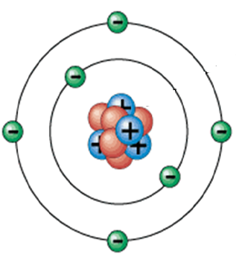
পরমাণুর কণিকাসমূহ
ইলেকট্রন
প্রোটন
নিউট্রন

Slide 10
পরমাণুতে মৌলিক কণিকাসমূহের অবস্থান
ইলেকট্রন(e⁻)
নিউট্রন
নিউক্লিয়াস
প্রোটন

Slide 11
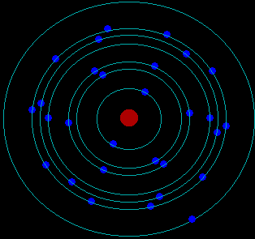
ইলেক্ট্রনের অবস্থান
নিউক্লিয়াসের বাইরে চারদিকে বিভিন্ন শক্তিস্তরে ইলেকট্রনসমূহ নিজস্ব শক্তি অনুযায়ী বিভিন্ন কক্ষপথে অবস্থান নিয়ে ঘুরতে থাকে।

Slide 12
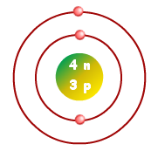
পরমাণুর সকল মৌলেরই নিজস্ব প্রোটন সংখ্যা ও নিউক্লিয়ন সংখ্যা আছে। প্রোটন সংখ্যা বা পারমাণবিক সংখ্যাকে Z দ্বারা ও ভর সংখ্যাকে A দ্বারা চিহ্নিত করা হয়।

Slide 13
যেমন অ্যালুমিনিয়ামের (Al ) প্রটোন সংখ্যা 13 এবং নিউক্লিয়ন সংখ্যা 27 । নিউট্রন সংখ্যা হবে
27(A) – 13(Z) = 14
সংক্ষিপ্তভাবে এভাবে প্রকাশ করা যায়-
নিউক্লিয়ন সংখ্যা /ভর সংখ্যা (A)
²⁷Al
মৌলের প্রতীক
13
প্রটোন/পারমাণবিক সংখ্যা (A)

Slide 14
একক কাজ
একটি মৌলের পরমাণু থেকে আরেকটি মৌলের পরমাণুর মধ্যে কী কী পার্থক্য দেখা যায়?

Slide 15
একক কাজ
প্রতীক গুলো লিখ |  | প্রতীক গুলো লিখ
ইংরেজী নাম | প্রতীক | ইংরেজী নাম | প্রতীক
ক্যালসিয়াম |  | গোল্ড
সোডিয়াম |  | সিলভার
সালফার |  | আয়রন

Slide 16
দলগত কাজ
নিম্নলিখিত সংকেত থেকে পারমাণবিক সংখ্যা, প্রোটন, ইলেকট্রন ও নিউট্রন সংখ্যা নির্ণয় কর।
²⁸Si
³¹P
¹⁷O
³⁹K
⁵⁶Al
14
15
8
19
26

Slide 17
মুল্যায়ন
১। পরমাণুর কয়টি কণা দ্বারা গঠিত?
উত্তর: ৩টি
২। প্রোটন ও নিউট্রন পরমাণুর কোথায় থাকে?
উত্তর: কেন্দ্রে
৩। গোল্ড এর প্রতীক কী?
উত্তর: Au
৪। ইল্ট্রেনের আধান কী?
উত্তর: ঋনাত্ম

Slide 18
বাড়ির কাজ
A মৌল = ⁶⁰CO, B মৌল = ³²P, C যৌগ = H₂SO₄
ক) প্রতীক কাকে বলে?
খ) পরমাণুতে কখন বর্ণালির সৃষ্টি হয়? ব্যাখ্যা করো।
গ) C যৌগের আপেক্ষিক আনবিক ভর বের করো।
ঘ) A এবং B এর আইসোটোপ গুলো আমাদের জীবনে গুরুত্বপূর্ণ ভূমিকা রাখে-ব্যাখ্যা করো।

Slide 19
সবাইকে ধন্যবাদ

